Slide 1
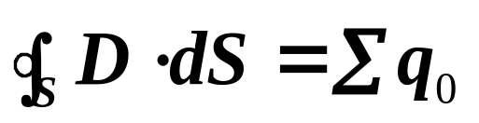
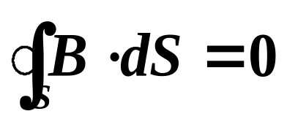
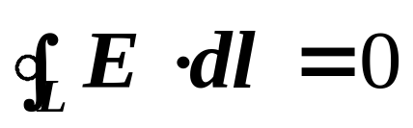
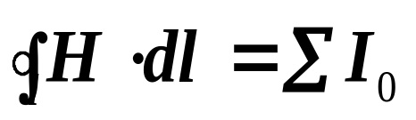
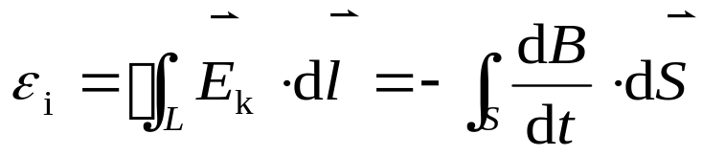
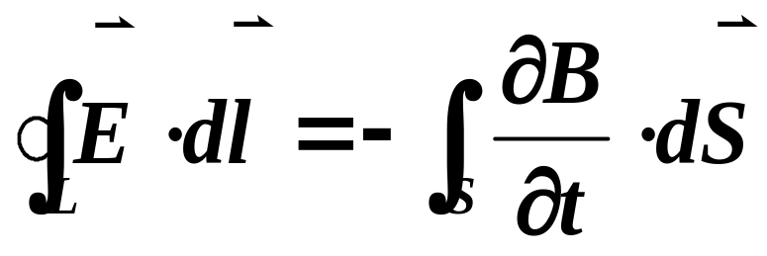
7-6 位移电流和全电流定律
一. 位移电流
1、电磁场的基本规律
对静电场
对稳恒磁场
对变化的磁场

Slide 2

1、 位移电流
电流的连续性问题:
R
包含电阻、电感线圈的电路,电流是连续的.
I
L
I
+
+
包含有电容的电流是否连续
+
+
+
+
I
I

Slide 3

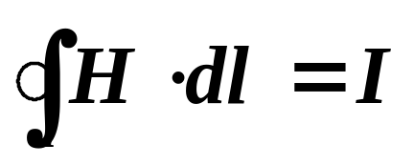


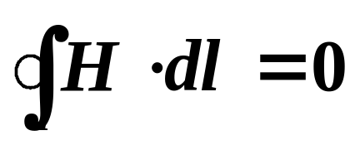
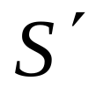

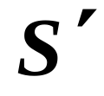
在电流非稳恒状态下 , 安培环路定理是否正确 ?
对 面
+
+
+
+
+
对 面
+
矛盾
电容器破坏了电路中传导电流的连续性。

Slide 4
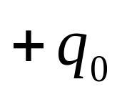

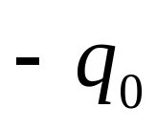
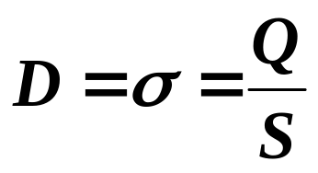
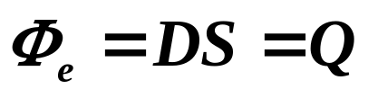
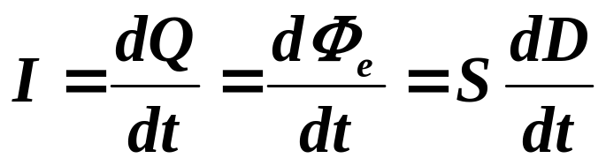
+
+
+
I
+
I
+
+
+
+
+
电容器上极板在充放电过程中，造成极板上电荷积累随时间变化。
电位移通量
单位时间内极板上电荷增加（或减少）等于通入（或流出）极板的电流

Slide 5
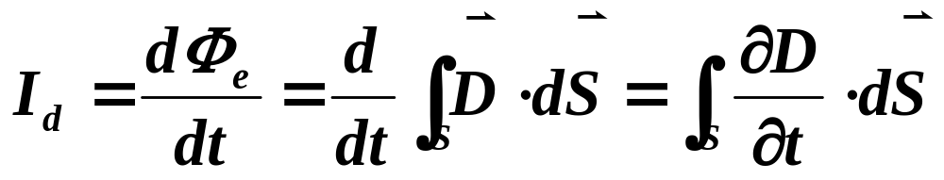

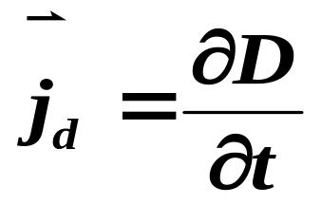
变化的电场象传导电流一样能产生磁场，从产生磁场的角度看，变化的电场可以等效为一种电流。
若把最右端电位移通量的时间变化率看作为一种电流，那么电路就连续了。麦克斯韦把这种电流称为位移电流。
定义
（位移电流密度）

Slide 6
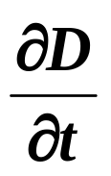



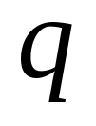

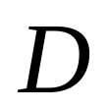
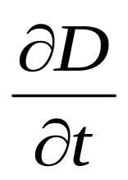
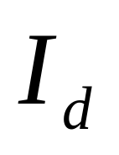

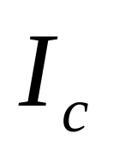
位移电流的方向
位移电流与传导电流方向相同
如放电时
反向
同向

Slide 7
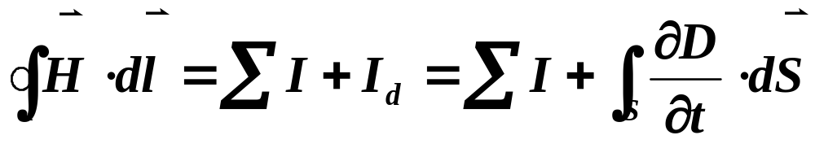
二、全电流定律
全电流
通过某一截面的全电流是通过这一截面的传导电流、运流电流和位移电流的代数和.
在任一时刻,电路中的全电流总是连续的.
在非稳恒的电路中,安培环路定律仍然成立.
全电流定律

Slide 8
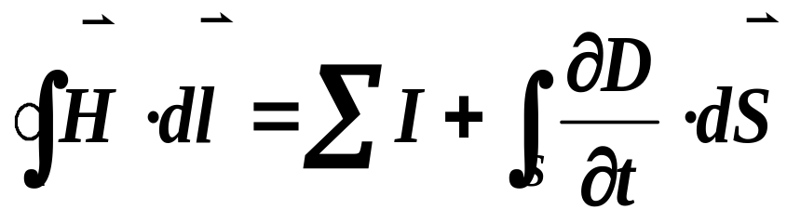
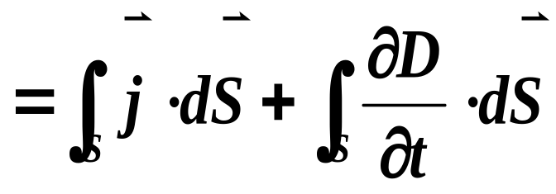
位移电流和传导电流一样，都能激发磁场
传导电流
位移电流
电荷的定向移动
电场的变化
通过电流产生焦耳热
真空中无热效应
传导电流和位移电流在激发磁场上是等效．

Slide 9
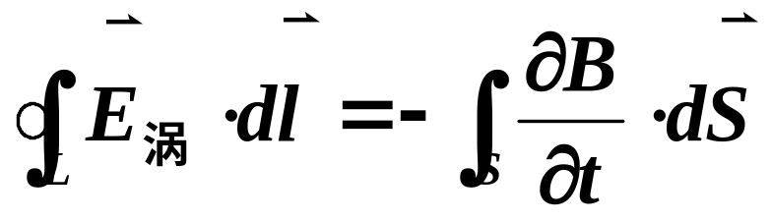
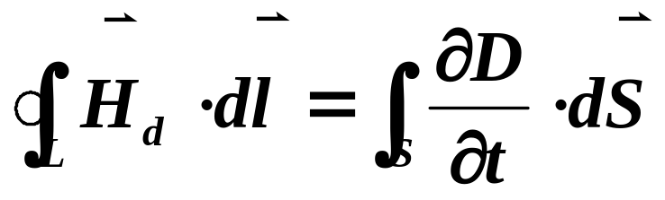
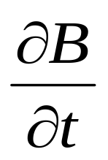

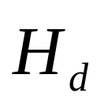

左旋
右旋
对称美

Slide 10







例7-13 半径为R,相距l(l«R)的圆形空气平板电容器,两端加上交变电压U=U₀sinωt,求电容器极板间的:
(1)位移电流;
(2)位移电流密度的大小;

Slide 11
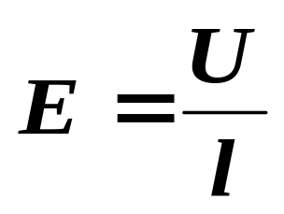
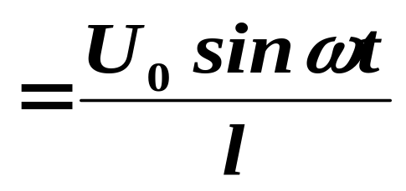
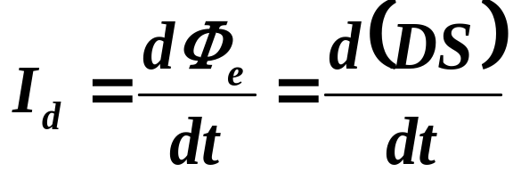
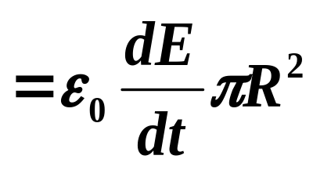
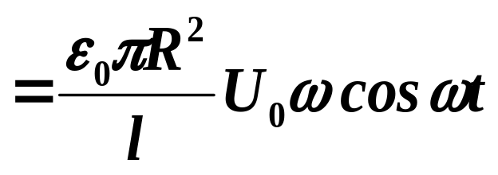
解： (1)由于l«R,故平板间可作匀强电场处理,
根据位移电流的定义

Slide 12
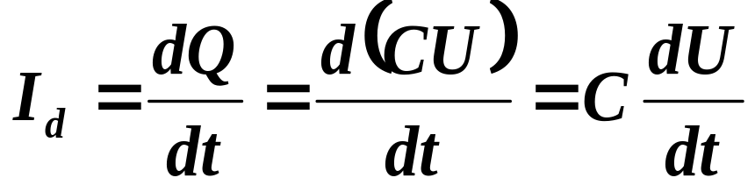
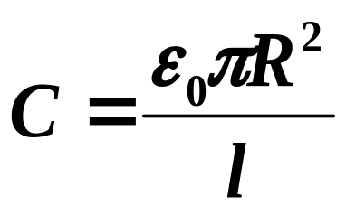
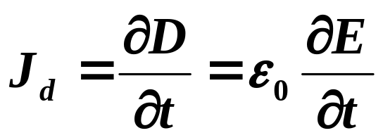
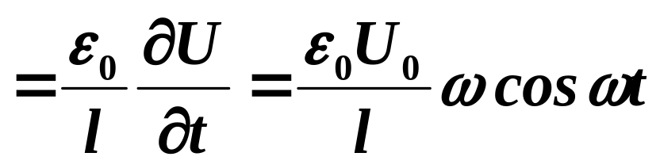
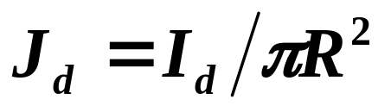
另解
平性板电容器的电容
代入,可得同样结果.
(2)由位移电流密度的定义
或者

Slide 13
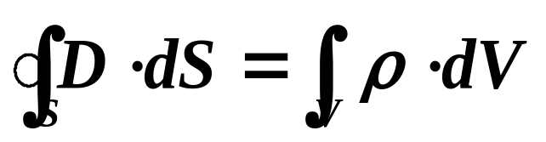

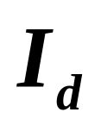
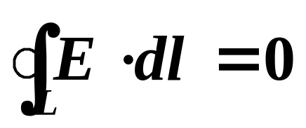
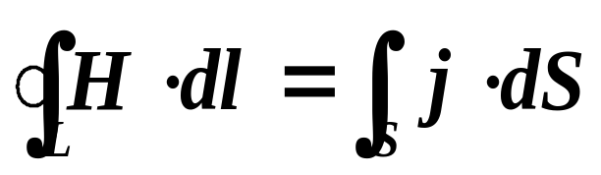
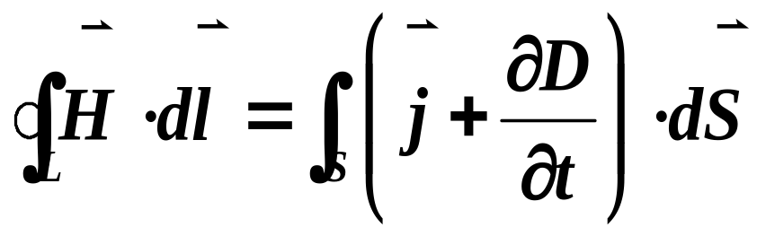
静电场和稳恒磁场的基本规律
静电场
稳恒磁场
变

Slide 14
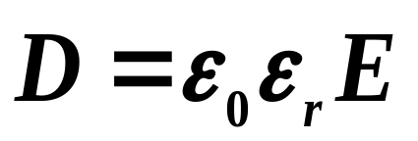
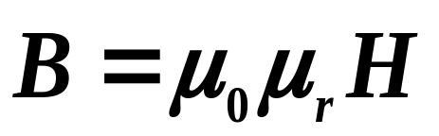
7-7 麦克斯韦方程组
麦克斯韦认为静电场的高斯定理和磁场的高斯定理也适用于一般电磁场.所以,可以将电磁场的基本规律写成麦克斯韦方程组(积分形式):
对于各向同性
介质，有

Slide 15
麦克斯韦方程组物理意义：
1、通过任意闭合面的电位移通量等于该曲面所包围的自由电荷的代数和。
2、电场强度沿任意闭曲线的线积分等于以该曲线为边界的任意曲面的磁通量对时间变化量的负值。
3、通过任意闭合面的磁通量恒等于零。
4、稳恒磁场沿任意闭合曲线的线积分等于穿过以该曲线为边界的曲面的全电流。

Slide 16
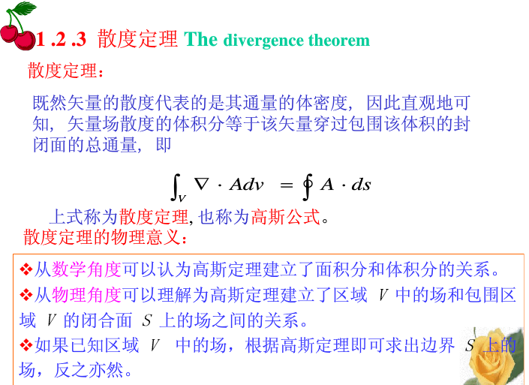

Slide 17
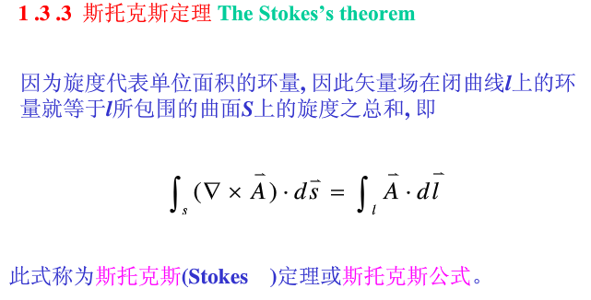

Slide 18
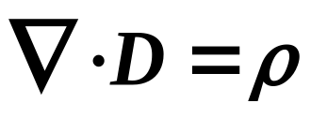



麦克斯韦方程组(微分形式)(P279，7-38,7-39式)

Slide 19


